Slide 1
Стиляги
Презинтацію підготовив учнень 11м класу Кашпрук Станіслав

Slide 2
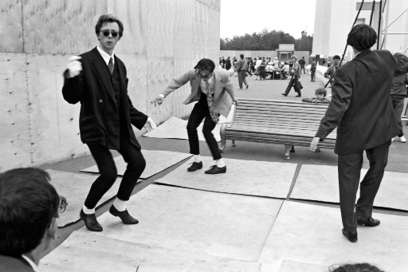
Перші представники і суть руху
Перші стиляги з'явилися наприкінці 1940-х років. Їх рух став протестом проти стереотипів радянського суспільства. Стиляг відрізняв цинізм суджень, підкреслена аполітичність, заперечення деяких норм суспільної моралі того часу. Повернулися з Західної Європи переможці привезли безліч так званих «трофейних» журналів, прикрас, одягу, взуття. Ці речі, вже вийшли з моди за кордоном, стали основою протестного гардероба для стиляг «з народу».

Slide 3
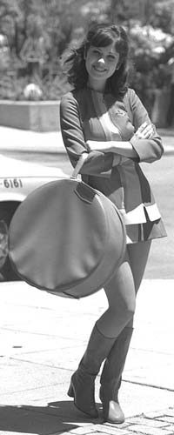
Поява терміна «стиляга»
Вперше термін був використаний в 1949 році в сатиричному нарисі Д. Г. Бєляєва « Стиляга ». Текст був опублікований в журналі «Крокодил » у рубриці «Типы, уходящие в прошлое». У нарисі описувався шкільний вечір , де з'явився « виряджений на іноземний манер» неосвічений і марнославний молодий чоловік , гордий своїм безглуздим строкатим вбранням і навичками в закордонних танцях . Він викликає сміх і бридливу жалість в інших студентів . Також у фейлетоні представлена ​​подруга стиляги Мумочка , «по виду спорхнувшая с обложки журнала мод» . Нарис « Стиляга » і надрукована в тому ж номері стаття про безрідних космополітів стали сигналом початку кампанії проти впливу Заходу. Є думка , що сам термін « стиляга » прийшов з музичної мови : у джазових виконавців термін « стилю» означав « копіювати чужий стиль гри». Існувало вираз «дуть стилягу» - тобто грати в наслідувальної манері.

Slide 4
Ставлення суспільства до субкультури
Починаючи з 50 -х років , стиляги постійно піддавалися переслідуванням. Представників субкультури регулярно висміювали в пресі і опрацьовували на комсомольських зборах , загони дружинників переслідували їх на вулицях. Стилягам псували одяг і відрізали волосся . Їх насильно відводили в міліцію і фотографували для викривальних статей . Короткими « просвітами » щодо до субкультури стиляг були виставка робіт Пабло Пікассо в 1956 році , приїзд до Москви Крістіана Діора ( Christian Dior ) з моделями в 1959 році і , в першу чергу , фестиваль молоді і студентів у 1957 році. У ці моменти переслідування слабшали , але пізніше починалися знову.

Slide 5
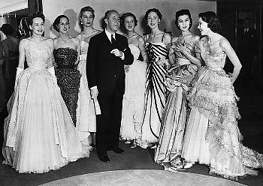
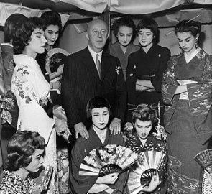
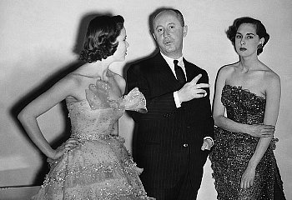
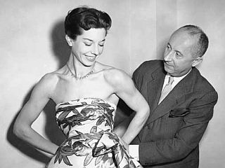
Крістіан Діор (Christian Dior) с моделями

Slide 6
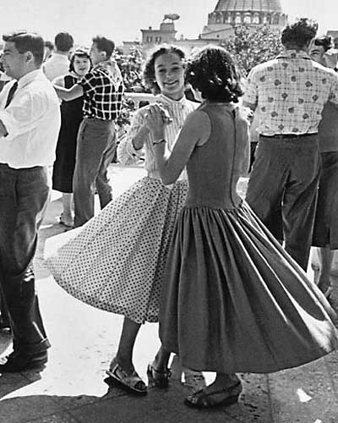
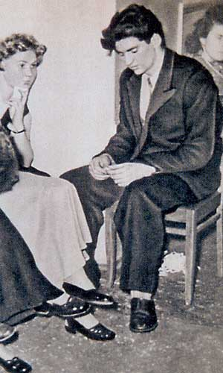
Згасання руху стиляг
Рух стиляг практично згасло до середини 1960-х. Деякі дослідники вважають, що представників субкультури початку 60-х вже не можна віднести до стилягам. Незважаючи на зникнення субкультури, стилягами ще протягом десяти років продовжували називати модників.

Slide 7
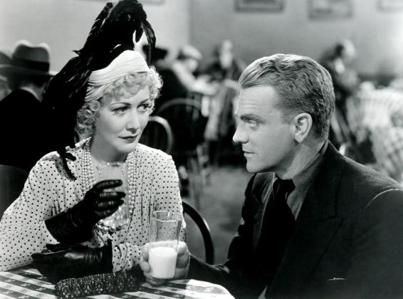
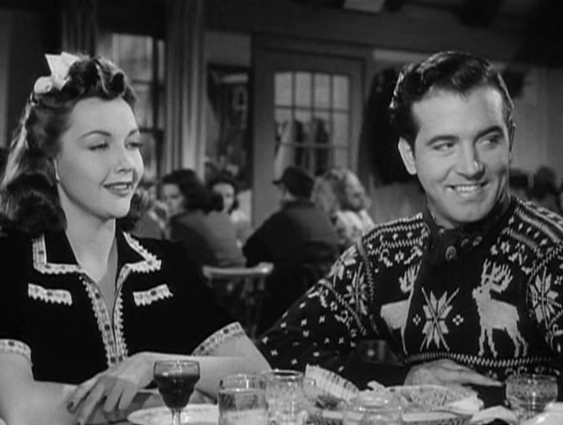
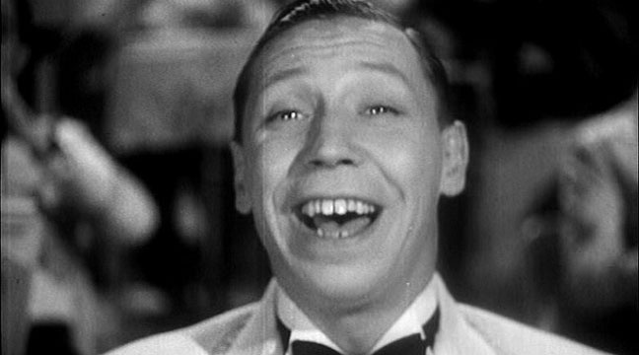
Риси стилю
« Доля солдата в Амеріці »
Представники субкультури мали специфічний зовнішній вигляд, особливі манери поведінки, свій сленг і музичні вподобання. Багато в чому переваги стиляг сформували «трофейні» фільми - «Доля солдата в Америці», «Серенада Сонячної Долини», «Тарзан», «Дівчина моєї мрії», «Джордж з Дінка-джазу», а також картини з Діною Дурбін.
« Серенада Сонячної Долини »
«Джордж из Дінка-джазу»

Slide 8
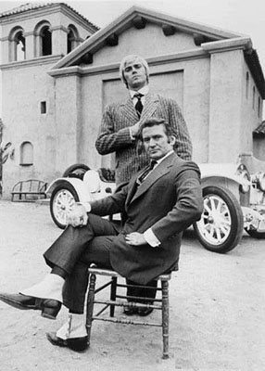
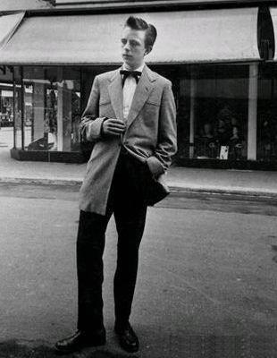
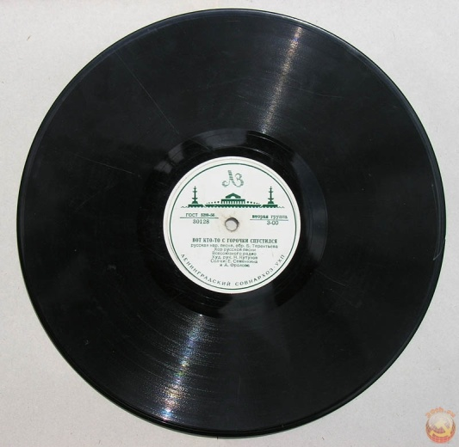
Одяг
Перші стиляги носили мішкуваті двобортні піджаки строкатих забарвлень , капелюхи з широкими полями , яскраві шкарпетки , визирають з-під штанів , кольорові шовкові або гавайські сорочки , светри з оленями , гостроносі черевики на високій підошві , краватки з драконами , мавпами , півнями .
Пізніше наряд представників субкультури став більш елегантним : брюки -дудочки шириною 22 см - на противагу радянським 32 -сантиметровим , джинси , парасолі -тростини , вузькі краватки -оселедці .

Slide 9
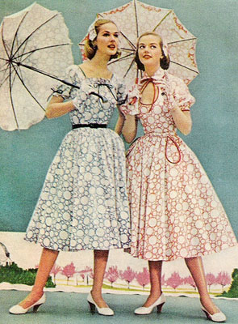
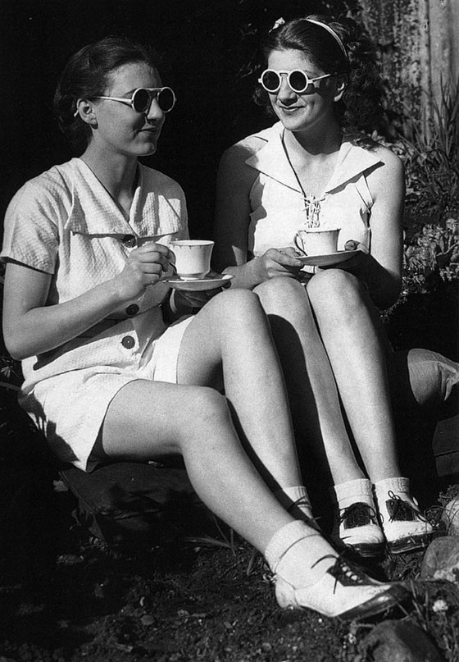
Одяг
Чоловічий гардероб став квінтесенцією протестного руху - дівчата - стиляги не мали власного стилю. Вони копіювали фасони з прибалтійських чи соціалістичних модних журналів: носили пишні і вузькі спідниці , брюки , яскраві блузи з квітковим принтом , туфлі з подовженим носком.
Заможні стиляги купували одяг у фарцовщиків або приїжджих іноземців , а також замовляли пошив речей із західних тканин , куплених в комісійних магазинах . Стиляги з бідних сімей часто шили плащі і брюки з брезенту , наклеювали на черевики так звану « манну кашу » - підошви з каучуку або мікропоркі , які потім гофрованих збоку, і пр. ? У представників субкультури були в пошані особливі «предметы роскоши» - закордонні авторучки , портсигари і запальнички , а також американські гральні карти з дівчатами в стилі Pin - up .

Slide 10
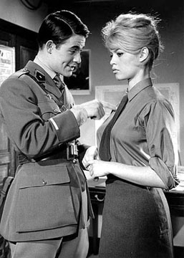
Зачіска і макіяж
Стиляги 50-х носили начесали і набріолінені «коки» на лобі, а також тонкі вусики-«мерзавчики».
Дівчата-стиляги використовували більше косметики, ніж прості радянські жінки. Віталася яскрава помада, густо підведені очі. Модною зачіскою був «віночок світу», для якого волосся завивалося і укладалися навколо голови, а до 60-м рокам, завдяки фільму "Бабетта йде на війну" з Бріджит Бардо, неймовірно популярною стала начесать бабета, яку носила головна героїня фільму.
“Бабетта йде на війну”

Slide 11
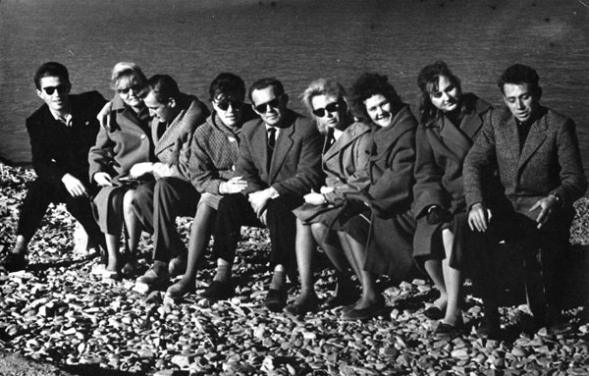
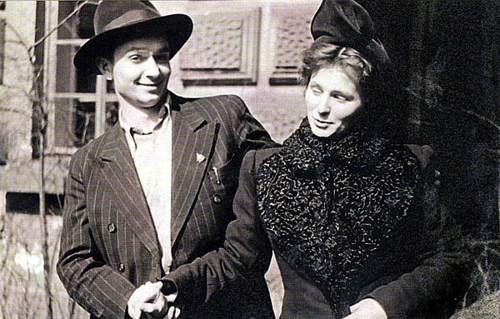
Манери
Стиляги мали особливі манери рухів , які у фейлетоні Бєляєва були представлені як «на редкость развязные». Пластика представників субкультури була усвідомленою і продуманої : високо піднята голова і вільна хода вказували на їх приналежність до руху , крім того , диктувалися костюмом і танцями. Стиляги з різних міст вечорами прогулювалися ( «совершали хил» ) по « Бродвею » - зазвичай центральній вулиці міста (вулиця Горького в Москві , Невський проспект в Ленінграді) . Важливим елементом таких прогулянок була демонстрація своїх костюмів.

Slide 12
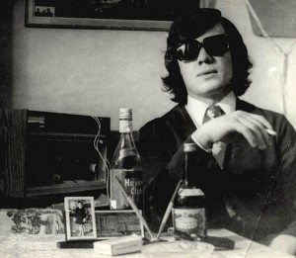
Сленг
Особливий сленг стиляг складався з англійських запозичень, переінакшених на російський лад, в поєднанні з елементами музичного жаргону. Також стиляги змінювали свої імена на співзвучні їм іноземні.
Джакеток (англ. jacket) - піджак.
Совпаршив - одяг та взуття радянського виробництва або саморобна.
Сокси (англ. socks) - яскраві шкарпетки, видні з-під штанини.
Таєк (англ. tie) - краватка.
Трузера, траузера, траузерса (англ. trousers) - штани.
Тренчкот (англ. trenchcoat) - плащ
Хеток (англ. hat) - капелюх.
Шузи, шузня (англ. shoes) - черевики на високій підошві.

Slide 13
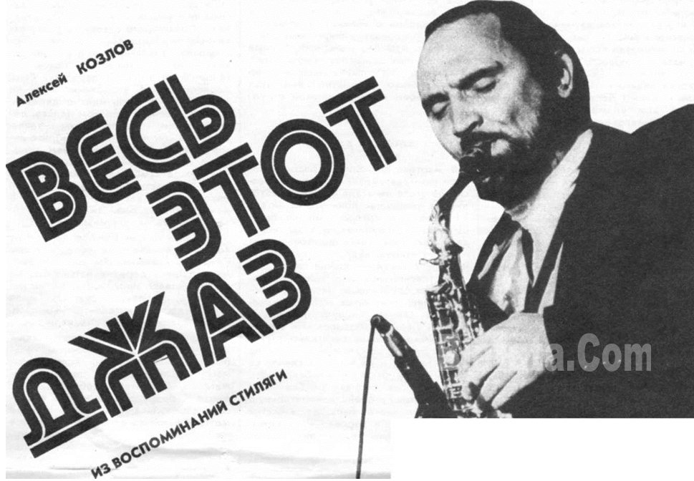
Музика
Головним атрибутом стиляг був саксофон, що уособлював музику вільних людей. Стиляги захоплювалися зарубіжними танцями і музикою - в першу чергу, джазом.

Slide 14
Дякую за перегляд
http://oursociety.ru/publ/novaja_i_novejshaja_istorija/stiljagi_v_sssr/9-1-0-17
http://ru.wikipedia.org/wiki/%D0%A1%D1%82%D0%B8%D0%BB%D1%8F%D0%B3%D0%B8
http://cit.ua/article/34152/
http://www.molpol43.ru/istorij_stiljg_molodezhnaj_subkultura_v.html
http://amnesia.pavelbers.com/Stiljagi.htm

